Slide 1
Microprocessor System Design
Omid Fatemi
(omid@fatemi.net)

Slide 2
Class Work #10
AVR Interrupts
Timer

Slide 3
Closed Book

Slide 4
Questions
آیا در AVR کنترل کننده وقفه وجود دارد؟ توضیح دهید.
اولویت در اینتراپتهای AVR وجود دارد؟ چگونه؟
مفهوم vector number , interrupt vector table را در 8088 دیدیم:
در AVR چگونه شماره اینتراپت مشخص می شود؟
چگونه Interrupt Vector مشخص می شود؟
دو بیت از این رجیستر را توضیح دهید:
Notes:
در AVR چگونه Interrupt Vector Number مشخص می شود؟
بعد از این که شماره اینتراپت معلوم شد، چگونه روتین خدمت اینتراپت مشخص می شود؟
چند اینتراپت خارجی (external) در ATMega32 وجود دارد؟
Interrupt Flag چیست و چه کاری انجام می دهد؟

Slide 5
Open-Note

Slide 6
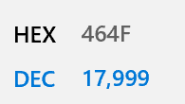
Problems
هنگام کار با کلید مساله bouncing (اینکه هنگام فشار دادن کلید حدود 5ms خروجی کلید بین صفر و یک بازی می کند تا کاملا با فشار دست ما پایدار شود) مشکل ایجاد می کند. با استفاده از يك AVR می خواهیم کلید تمیز debounced درست کنیم. برای اینکار با استفاده از تایمر یک مربوط به AVR هر 3ms (تقریبا) اینتراپت می دهیم. اگر کلیدها در سه اینتراپت متوالی صفر بودند خروجی صفر و اگر یک بودند خروجی یک و در غیر این صورت خروجی بدون تغییر تولید می شود. 4 کلید ورودی به چهار بیت پایین PA و خروجیهای متناظر هر کدام روی چهار بیت پایین PB قرار دارند. فرکانس کلاک ورودی AVR 6MHz می باشد.
مدار را رسم کنید.
برنامه راه اندازی اینتراپت و آماده کردن تایمر (Compare match interrupt) را بنویسید.
برنامه سرویس اینتراپت را بنویسید. (وضعیت قبلی چهار کلید را در حافظه های 0x60 و 0x61 نگاه دارید).
چه دستورهایی در حلقه مربوط به برنامه اصلی برای این کار اجرا می شود؟ محاسبه کنید که چقدر از زمان پروسسور (چند درصد) صرف تولید کلید تمیز می شود؟
توضیح دهید که این مدار شما چه چیزی درست کرده است؟ اگر بخواهیم از این محصول استفاده کنیم چه کار باید بکنیم؟ یک مثال کاربردی بزنید و توضیح دهید.
Notes:
می خواهیم در یک حلقه (به صورت polling) خروجی تمیز چهار کلید را بخوانیم و چهار led که به PC متصل هستند را بر مبنای آن روشن کنیم. چگونه این کار را می کنید؟ (مدار پیشنهادی؟) و برنامه آن را بنویسید.

Slide 8
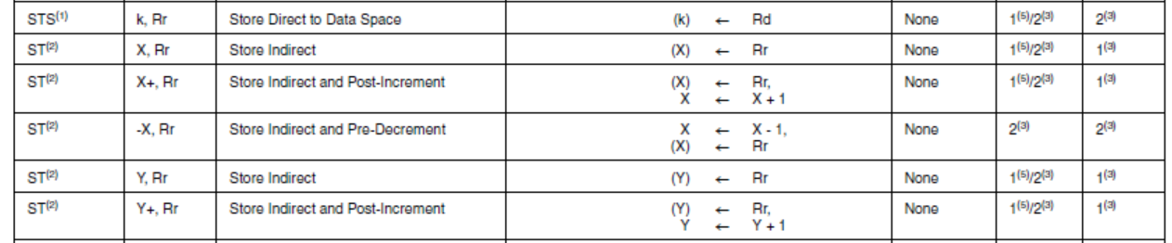
X,Y,Z: Indirect Address Register
(X=R27:R26, Y=R29:R28 and Z=R31:R30)
ST X+,rd

Slide 9
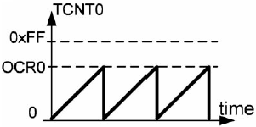
Timer0 compare match interrupt
using Timer0 and CTC mode generate a square wave on pin PORTB.5, while at the same time data is being transferred from PORTC to PORTD.
.INCLUDE "M32DEF.INC"
.ORG 0x0 ;location for reset
JMP MAIN
.ORG 0x14 ;location for Timer0 compare match
JMP T0_CM_ISR
;-main program for initialization and keeping CPU busy
.ORG 0x100
MAIN: LDI R20,HIGH(RAMEND)
OUT SPH,R20
LDI R20,LOW(RAMEND)
OUT SPL,R20
LDI R20,39
OUT OCR0,R20 ;OCR0 = 39
LDI R20,0x09
OUT TCCR0,R20 ;Start Timer0
SBI DDRB,5 ;PB5 as an output
LDI R20,(1<<OCIE0) ;Timer0 compare match
OUT TIMSK,R20
SEI ;Set I
LDI R20,0x00
OUT DDRC,R20 ;make PORTC input
LDI R20,0xFF
OUT DDRD,R20 ;make PORTD output
Time (µS)
HERE: IN R20,PINC
OUT PORTD,R20
JMP HERE
;--------ISR for Timer 0
T0_CM_ISR:
IN R16,PORTB
LDI R17,0x20
EOR R16,R17
OUT PORTB,R16
RETI
Timer init.
Timer int.
init.

Slide 10
PB0
1
2
3
4
5
6
7
8
9
10
11
12
13
14
15
16
17
18
19
20
40
39
38
37
36
35
34
33
32
31
30
29
28
27
26
25
24
23
22
21
VCC
PB1
PA0 (ADC0)
(INT2) PB2
PA1 (ADC1)
(OC0/AIN0) PB3
PA2 (ADC2)
(SS) PB4
ATmega32
PA3 (ADC3)
(MOSI) PB5
PA4 (ADC4)
(MISO) PB6
PA5 (ADC5)
(SCK) PB7
PA6 (ADC6)
RESET
PA7 (ADC7)
VCC
AGND
GND
AVCC
XTAL2
PC7 (TOSC2)
XTAL1
PC6 (TOSC1)
(RXD) PD0
PC5 (TDI)
(TXD) PD1
PC4 (TDO)
(INT0) PD2
PC3 (TMS)
(INT1) PD3
PC2 (TCK)
(OC1B) PD4
PC1 (SDA)
(OC1A) PD5
PC0 (SCL)
(ICP) PD6
PD7 (OC2)

Slide 11
